Slide 1



Responsabilidad Social Gubernamental en el Ministerio de Finanzas de Córdoba

Slide 2
Responsabilidad es…
Cargo y obligación moral que resulta para alguien del acierto o yerro en cosa o asunto determinado.
Un valor que está en las conciencias de las personas que les permite reflexionar, administrar, orientar y velar las consecuencias de sus actos.

Slide 3
¿Y la Responsabilidad Social?
Responsabilidad de una organización ante los impactos que sus decisiones y actividades ocasionan en la sociedad y el medio ambiente, mediante un comportamiento ético y transparente que:
Contribuya al desarrollo sostenible
Considere las expectativas de sus partes interesadas
Cumpla con la legislación aplicable
Esté integrada en toda la organización
Notes:
Tenemos que tener en cuenta los indicadores ambientales y sociales nos están llamando a reflexionar que como individuos, como ciudadanos como organizaciones y como sociedad, estamos dejando este planeta que también va ser de la familia, nuestros hijos, nietos.
En este contexto es que aparece el concepto de DESARROLLO SUSTENTABLE

Slide 4
¿Y el Desarrollo Sustentable?
Satisfacer las necesidades de la presente generación
Sin comprometer la capacidad de las futuras generaciones para que satisfagan sus propias necesidades.
“Nuestro Futuro Común” - Informe Bruntland, 1987.
Notes:
Toda organización incluso el Ministerio de Finanzas como parte del Estado Provincial con el deber de “ velar en la cosa pública”, ve la necesidad de crear valores : económicos , social ambiental en un marco´ ético.

Slide 5

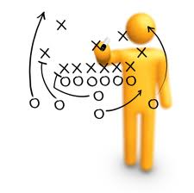




Entonces…
Ético
Económico
Crear
VALOR
Social
Ambiental

Slide 6
La Responsabilidad Social conduce a la organización a:
SER UNA ORGANIZACIÓN ECONÓMICAMENTE EFICIENTE.
SER SOCIALMENTE RESPONSABLE.
SER MEDIOAMBIENTALMENTE RESPETUOSA.
ECONÓMICO
DESARROLLO SUSTENTABLE
SOCIAL
AMBIENTAL
Notes:
Y esa responsabilidad social nos conduce a un cambio de paradigma que nos oriente a ser una organización economicamente eficiente , socialmente responsable y ser medioambientalmente responsable.

Slide 7

Transparencia Gubernamental
La
TRANSPARENCIA
Constituye un deber y una obligación
Demanda creciente de la ciudadanía de contar con más y mejores elementos que permitan conocer de qué manera el Estado se desenvuelve y administra los recursos
Publicación de información gubernamental
Disponer información veraz y oportuna conlleva a una mayor participación ciudadana y calidad de la vida democrática e institucional
Notes:
Todo esto como se aplica en ámbito gubernamrnal o público.La realidad de este Ministerio y de todas sus dependencias, exhibe que algo de este camino ya ha sido transitado y lo hace con dos leyes que fueron fundamentales 1) Modernización del Estado que nos habla de la transparencia de la gestión pública
2) Carta al ciudadano( satisfascer las necesidades del los mismos.)

Slide 8

Reporte de Sustentabilidad
Utilizamos la
metodología GRI
para reportar en qué y cómo
nuestras acciones cotidianas se vinculan al Desarrollo Sustentable.
Notes:
En el marco de responsabilidad lo materializamos del REPORTE DE SUSTENTABILIDAD
Otorgado por el Global Reporting Initiative, organismo Holandes que plantea una metodología –
Ellos no certifican , ellos validan que la metodología que utilizamos es correcta..

Slide 9
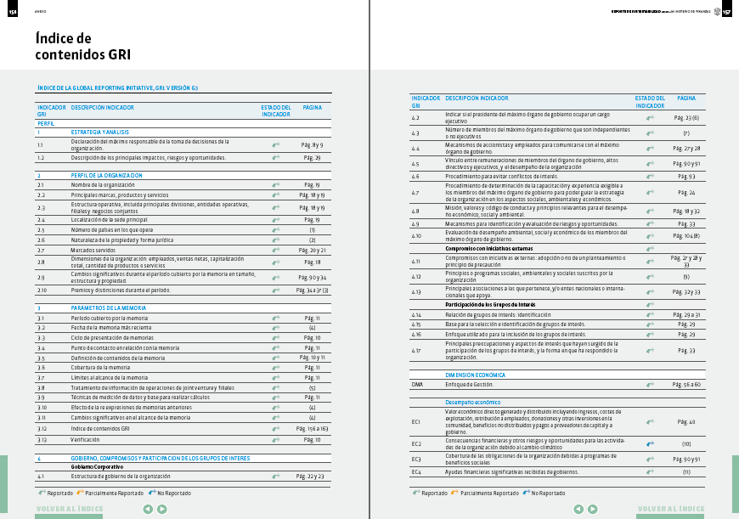
Reporte de Sustentabilidad
La elaboración de un Reporte de Sustentabilidad comprende la medición, divulgación y rendición de cuentas frente a grupos de interés internos y externos en relación con el desempeño de la organización con respecto al objetivo del desarrollo sostenible.
Evaluar en qué estado
se encuentra la organización en todos los aspectos que hacen a crear valor ECONÓMICO, SOCIAL y AMBIENTAL.
Notes:
Es una tabla con indicadores que esta dividida en 3 campos económico social y ambiental.

Slide 10


Gestión Orientada a la Sustentabilidad
En el Ministerio de Finanzas
Leyes del Nuevo Estado
Leyes del Nuevo Estado
Política de Sustentabilidad
Solvencia
Fiscal
Solvencia
Fiscal
Transparencia
Mejora en la
Gestión Tributaria
Transparencia
Mejora en la
Gestión del Gasto
Mejora en la
Gestión Tributaria
Servicio al Ciudadano
Servicio al Ciudadano
Mejora en la
Gestión del Gasto
Evolución Organizacional
Evolución Organizacional
Gestión Medioambiental
Gestión Medioambiental
Notes:
Dentro de las distintas funciones que tiene el Ministerio de Finanzas la principal es la de la Solvencia Fiscal , mejorando la Gestión Tributaria y mejorando la Gestión del Gasto. Y para esa solvencia fiscal sea sustentable lo hace en apoyado en cuatro pilares fundamentales…

Slide 11
Política de Sustentabilidad
RESOLUCIÓN 492/12
Fija el espíritu y las pautas de trabajo de la organización
Profundizar el Modelo de Sustentabilidad asumido por la Organización

Slide 12

Reporte de Sustentabilidad
Ministerio de Finanzas
Fortaleciendo la Democracia:
Transparencia en la Gestión Pública
Fortaleciendo la Gestión:
Evolución Organizacional
Fortaleciendo el Vínculo
con el Ciudadano
Cuidando el Medio Ambiente

Slide 13

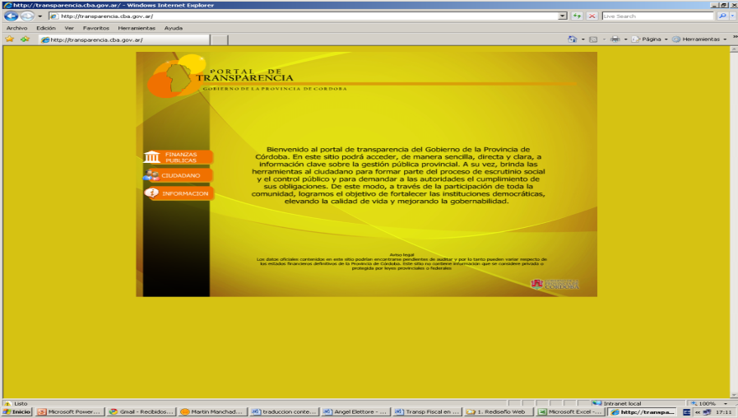
Fortaleciendo la Democracia:
Transparencia en la Gestión Pública
Información disponible en la web y en otros canales
Información sobre los más variados tópicos
relacionados a la Gestión Gubernamental
http://transparencia.cba.gov.ar/
Portal de Transparencia
Gasto Público, Sueldos:, Proveedores de Gobierno (lista y pagos), Subsidios, Viáticos de empleados.
Unificación
Normativa
Proceso que inició en el 2001 y sigue vigente
2011: Último compendio normativo con el reordenamiento y la unificación de todas las normas referidas a cada dependencia del MF.
Volver
Notes:
Desde la sanción de la ley de administración financiera que reforzó la política de mejorar los sistemas e incrementar la transparencia de la gestión de las finanzas públicas, como asi también la practica moderna de contabilidad.

Slide 14

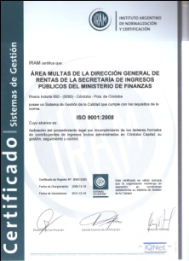
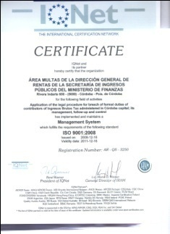
Fortaleciendo la Gestión:
Evolución Organizacional
Haciendo Foco en el Capital Humano
La comunicación como herramienta de estímulo
de las habilidades personales y las relaciones grupales: Revistas y Campañas internas, Jornadas de Trabajo.
Mas de 18.000 horas de formación. 2011 y 2012.
Haciendo Foco en los Procesos
28 Procesos Certificados con Calidad
Volver

Slide 15

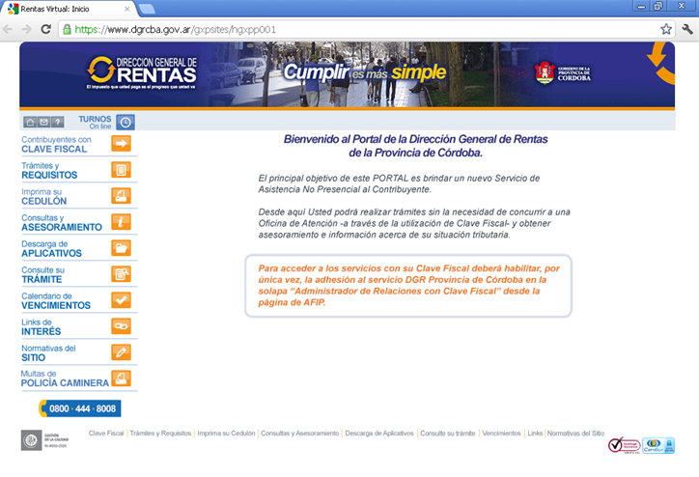

Fortaleciendo el Vínculo
con el Ciudadano
Dirección General de Rentas
Rentas Virtual
Nuevos
Servicios Web
www.dgrcba.gov.ar
VENTAJAS
Mejora de los servicios de asistencia al contribuyente.
Mayor agilidad en la resolución de trámites.
Mejora en la calidad de datos.
Reducción de la atención presencial.
Reducción del impacto ambiental.
Generando un Ahorro Anual de:
400 Mil Hojas
Destacado: Rentas Virtual permite al ciudadano solicitar turnos online, incluyendo horario y lugar de atención.
Volver
Notes:
Renta crea un portal web unificado para que los contribuyentes puedan realizar la mayor cantidad de tramite on line

Slide 16
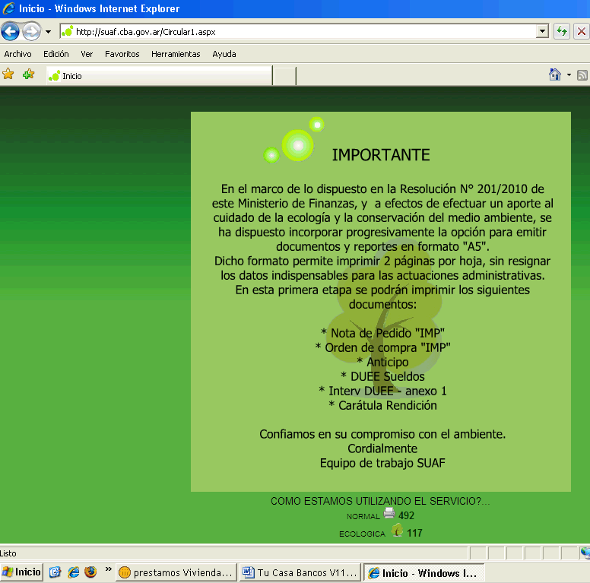
Cuidando el Medio Ambiente
Impresión Ecológica SUAF
Documentos, reportes y anexos emitidos por SUAF y enviados al Tribunal de Cuentas o a la CGP, se imprimen en formato A5: 2 documentos contables aparecen en una misma carilla de la hoja A4.
Desde Julio de 2011 hasta la actualidad, se imprimieron 150.000 hojas.

Slide 17


Cuidando el Medio Ambiente
Uso racional y responsable de los recursos propios
18 árboles dejarán de talarse.
Se estima que
la aplicación de
medidas específicas
significará
que:
Se ahorrarán 100
mil litros de agua.
Valorización del Papel: Res. Min. 201/10
Reciclado y Compra de papel con certificación FSC (Forest Stewardship Council)
Cuidado del Agua: Res. Min. N° 89/12
Se ahorrarán 10 mil kWh de energía.
Notes:
El ministro sacó varias resoluciones al respecto.
Uso razonable del papel y consumo responsable y racional del agua (Incapie en mantener las instalaciones en correctas condiciones de funcionamiento y implementación de inodoros con doble botonera de descarga)
Convenio de papel reciclado cuyo producido se dona al Cotolengo don Orione.(Organización sin fines de Lucro dedicada a la asistencia de personas con discapacidades.)
Solo se compra papel que tiene el sello FSC( ese papel proviene de árboles plantado para ese fin)

Slide 18

Reporte de Sustentabilidad
1º en Argentina
2º en Latinoamérica
51º en el Mundo

Slide 19
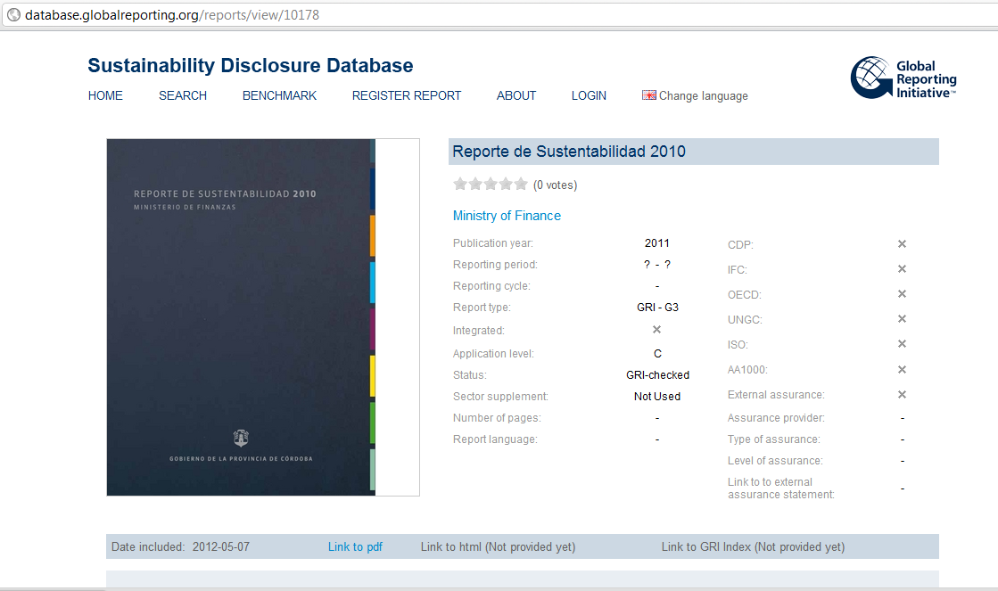
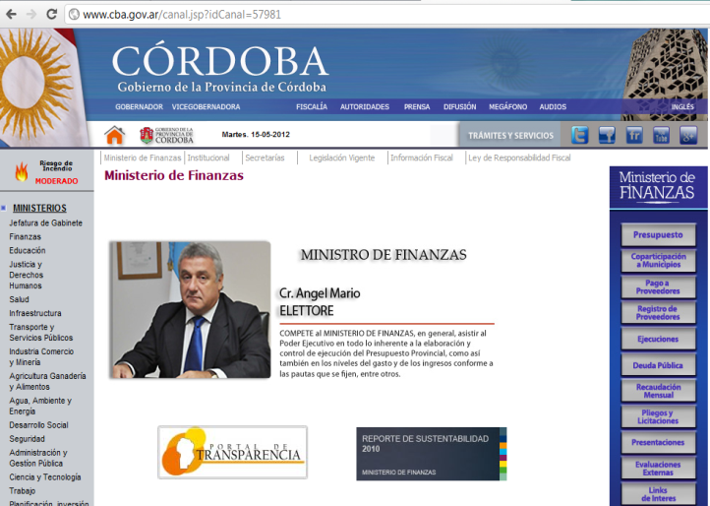
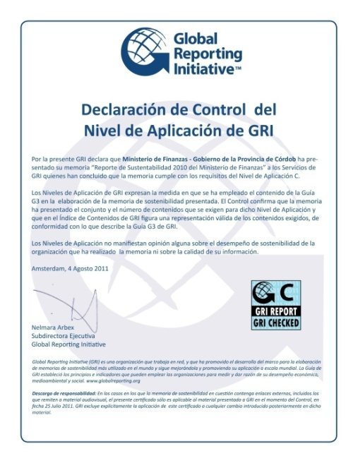

¿Dónde encontrar nuestro Reporte?
database.globalreporting.org
www.cba.gov.ar
Nuestro Reporte
tiene la validación GRI

Slide 20


Muchas Gracias

